Slide 1
Soutenance
Mk digital
2021
TERMINATION
BELLY
Élève : ALBA Audrey
Tuteur : M. BENZEROUAL Mérouane
IUT de Montreuil – Licence E-Commerce & Marketinnng Numérique

Slide 2
01.
Résumé

Slide 3
Résumé
Problématique :
Quelle est la stratégie digitale à mettre en place pour maximiser les prospects sur un site en ligne (d’expertise-comptable et de formation) ?
« Capital Expertise Comptable »
Au sein d’une entreprise pour deux sociétés récentes et différentes :
« The Formation »,
Suivre l’avancement des sites internet
Ma mission en tant que Responsable Développement Webmarketing :
Introduire les sociétés sur les réseaux sociaux
Déjà créés : Noms domaines et les deux sites internet
Mes études vont se porter sur leur développement.
Toutes les stratégies digitales sont à réaliser → objectif : acquérir un maximum de prospect chaud et/ou froid.

Slide 4
Table of contents
01
02
03
04
05
Cadre Conceptuel
L’entreprise
Problématique
Cadre Empirique et méthodologie
Résultats et Préconisations
06
Apports / Limites
Problématique
Principaux éléments de la méthodologie et de l’étude terrain
Résultats obtenus et Recommandations
Principaux éléments de la partie conceptuelle
Contexte de l’entreprise
07
08
09
10
Prolongements éventuels
Valorisation des acquis
Restitution du “vécu” du mémoire
Rétrospection
Apports et limites du travail réalisé
Prologements éventuels
Liés à la réalisation du mémoire et de l’alternance
Difficulté, évolution du questionnement, de la méthodologie
Apports persnnels et professionnels

Slide 5
01
Cadre Conceptuel
Principaux éléments de la partie conceptuelle

Slide 6
Internet
Tout le monde connaît ce mot : - les jeunes
- les plus âgés,
- d’un point de vue professionnel / personnel
- dans un contexte commercial, politique, juridique, ludique, culturel, …
En effet, le marketing digital a pris une place prépondérante surtout depuis a crise sanitaire
Capital Expertise Comptable (CEC) a très bien compris l’envergure de cet environnement et voit en internet et les réseaux sociaux une stratégie de communication particulièrement productive.

Slide 7
La Formation
Destinée à toutes les catégories professionnelles peu importe le sexe ou l’âge (accordé à partir de 16 ans).
apprendre
Primordiale pour se perfectionner sur de nouvelles méthode
ou évoluer au sein de l’entreprise.
le centre de formation | le client
Propose différents programmes et dates Avec des professionnels qualifiés | Développe un projet Se forme à son rythme (travail et vie de famille)
payer en ligne cours suivis directement en ligne via des outils de web conférences (skype, teams, zoom, …)
Cette photo par Auteur inconnu est soumise à la licence CC BY-SA

Slide 8
Points techniques
E-commerce : environnement complexe
les différents canaux (search/display)
- répertorier
les réseaux sociaux
Il faut savoir : - connaître les référencements SEO et SEA,
- utiliser les outils (Semrush, yooda insight, …)
➔ Tous ces outils et moyens nous permettant de connaitre le prospect ciblé : chaud ou froid.

Slide 9
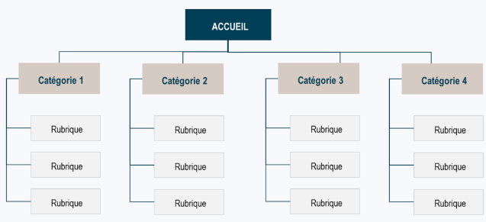
Étapes à la construction d’un site internet
1- L’arborescence d’un site
Première étape à effectuer lors de la création d’un site internet = la construction d’une arborescence.
Plusieurs CRM existent (comme Wordpress, Prestashop, …)
Aucune « règle » officielle à suivre.
➔ Mais pour CEC, réalisation d’un audit du site déjà présent sur le web avant d’envisager à nouveau
l’arborescence.

Slide 10
2- Audit d’un site web
d’un côté ce qui va
Permet de comprendre et
de l’autre côté ce qui est à améliorer.
L’objectif => créer quelque chose de meilleur par la suite.
4P du Marketing Digital
Pour construire un audit de site web, on se concentre sur la règle des 4P du Marketing Mix de Kotler

Slide 11
3- Les 4P de Kotler suivis des 4P du digital
Place (Distribution) | Promotion (Communication) | Price (Prix) | Product (Produit)
Canal de vente | Réseaux sociaux | Etabli en fonction de l’offre et la demande. | Ici = un service personnalisé
➔ Cette étude est complétée par les 4P du Marketing Digital
Personnel/People (relation client) | Personnalisation | Physical evidence | Permission Marketing
Répondre au consommateur surtout s’il laisse un avis négatif. | Adresse des offres qui correspondent à leurs besoins | Les internautes cherchent alors les signaux de réassurance. | S’appuyer sur des notions de savoir-faire où la transparence et l’honnêteté sont les valeurs importante

Slide 12
4. Le référencement
Afin d’augmenter la visibilité sur le site internet, plusieurs astuces existent |  | Le Système d’affiliation (insertion de lien lors d’un partenariat entre une marque et d’autres sites éditoriaux) Le « Retargetting » permet de cibler les visiteurs d’un site ; La « native advertising » (publicité sous forme de vidéo dans les sites de presse ou magazines) Le SEO permet l’optimisation du site sur les moteurs de recherche via les mots choisis sur le site internet ; Le SEA, payant. Liens sponsorisé : achat d’espaces sur les moteurs de recherche et des mots clés (Google Adwords) ; Le SEM regroupe à la fois les techniques de SEO et du SEA.
SEO + SEA = SEM

Slide 13
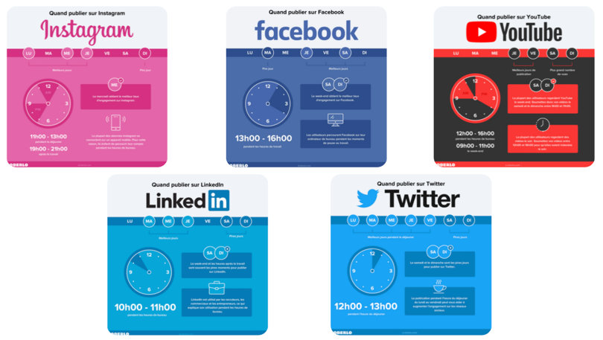
5- Les réseaux sociaux
Se servir des réseaux sociaux est un challenge qui peut être « quitte ou double ».
Nécessite d’utiliser des algorithmes totalement aléatoires.
L’étude des créneaux horaires de post : facteurs clés de succès.
Elles aident les entreprises à obtenir une meilleure visibilité.
D’après l’étude publiée, le 10 mai 2021, concernant l’heure de publication idéale sur LinkedIn, il en résulte :
D’autres études sur les réseaux sociaux se trouvent en annexe 7.

Slide 14
02
Entreprise
Contexte de l’entreprise

Slide 15
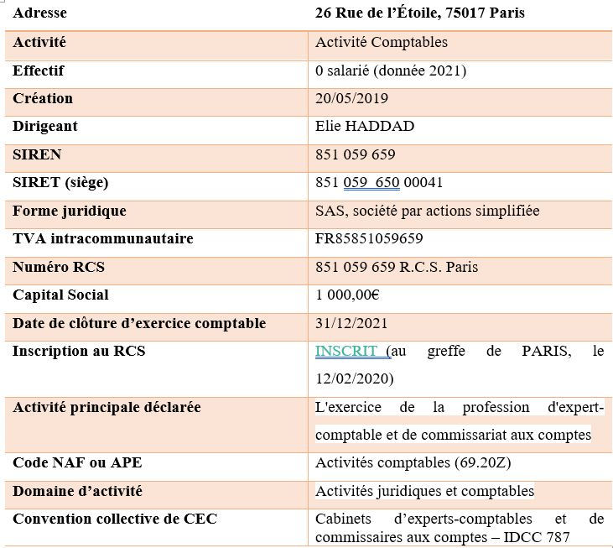
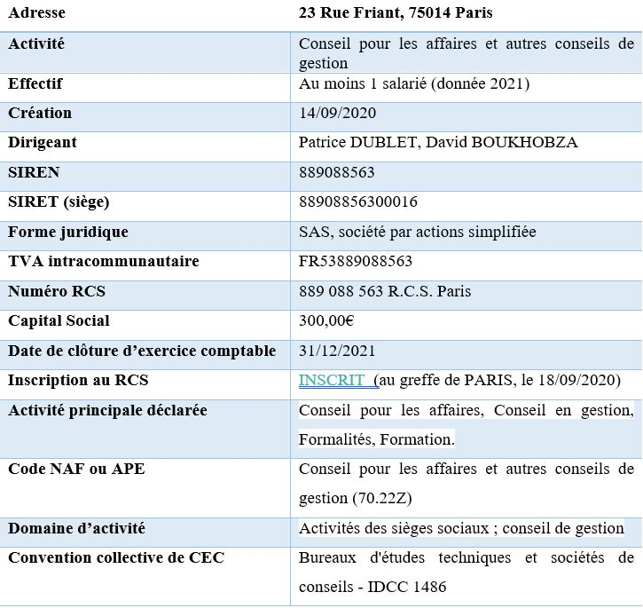
Capital Expertise Comptable
The Formation

Slide 16
03
La Probématique

Slide 17
« Quelle est la stratégie digitale à mettre en place pour maximiser les prospects sur un site en ligne (d’expertise-comptable et de formation) ?»
Nous avons à faire à des entreprises jeunes avec des ressources humaines et financières limitées
Capital Expertise Comptable (CEC) ➔ création hâtive d’un site
The Formation (TF) ➔ création en janvier 2021.
Ainsi pour remédier à cette situation, CEC a décidé de s’agrandir en m’embauchant pour mener à bien ces missions.
Création du site : image d’existence pour le portefeuille clients de Monsieur Elie HADDAD
Grâce au site internet ➔ acquérir une plus large clientèle.
De plus, il envisage de créer un « buzz » sur la toile voire devenir une vraie influence dans chacun des domaines d’activités (Capital Expertise Comptable et The Formation).

Slide 18
Cadre Empirique
04
Résultats
& Préconisations
& Méthodologique
Apports / Limites
Principaux éléments de la méthodologie et de l’étude terrain

Slide 19
Mission n°1 : Audit du site de Capital Expertise Comptable (CEC)
Constats | Résultats | Préconisation | Apports | Limites
Mal structuré et peu ergonomique. Slides dynamiques : trop rapide. Icones des réseaux sociaux sans liens Vidéo : « Aperçu de nos services sur mesure » non pertinente Blog : Aucun article publié. Absence d’un formulaire de contact « Chiffres et audio conférence » : sans cohérence Texte en Ipsum lorem | Résultats : Mise à jour du site pas ou très peu productif. | Front Etablir une charte graphique, Adapter les logos, Rechercher les images à jour et libres de droit. Créer les liens sur les réseaux sociaux pour les collaborateurs Réaliser des articles Etablir un formulaire préétabli Back: Utiliser Semrush Créer des data studio et Effectuer la programmation quotidiennement voire hebdomadairement. | Design et contenu : Meilleure fluidité, Permet au futur consommateur de s’identifier à la marque plus facilement et de le fidéliser Les outils : suivi supplémentaire sur l’impact du site internet. Back office : extensions | Meilleure fluidité, Le budget, le temps, les ressources en interne compétente. Les outils nécessaires sont souvent premium.

Slide 20
DATA STUDIO CEC & TF
CEC : https://datastudio.google.com/s/h6xiOPDhd84
TF : https://datastudio.google.com/s/v_QiGANRTkA
Services proposées | Durée du client sur une page : intérêt Création offre Loi de l’offre et la demande.
Impact référencement | Graphiques créés : quel moyen les utilisateurs arrivent sur notre site internet ? %SEO Google
Trafic | ➔SEO = traffic des sites Trafic du site en recherche direct (personnes qui connaissent déjà le site internet et qui ont directement saisi l’adresse du site internet).
Conclusion :
résultats très serrés,
la plupart des utilisateurs qui viennent visiter le site internet, le trouve via une recherche google. Ainsi, l’importance d’un bon référencement prend tout son sens.

Slide 21
Mission n°2 : L’arborescence du site – Résultats & Préconisation
Constats | Résultats | Préconisation | Apports | Limites
1er challenge | : Mission accomplie avec succès par la consultante. Une arborescence : claire, simple et correspondant à ce que l’entreprise cherchait. | Aucune préconisation est à prévoir, le webmaster en charge est en manque de contenu pour remplir les rubriques | S’assurer du meilleur confort pour l’internaute Naviguer sur le site plus facilement Être plus intuitif et Regrouper toutes les rubriques nécessaires pour le futur client | Coûts financiers : Employer un rédacteur web spécialisé ou Faire appel à des plateformes spécialisés.

Slide 22
Mission n°3 : Meta description, Titre H1, H2, H3 …
Constats | Résultats | Préconisation | Apports | Limites
Objectifs : Informer sur le contenu d’une page Signaler les titres (H1) et sous-titre (H2, H3, …) Les démarches effectuées : Afficher le code source (F12) pour chacune des pages du site Trouver le nombre de mot associé à la « méta description », Réaliser des copier-coller dans un documents Word Afficher le nombre de mots présentés. | Aucun mais reste nécessaire au référencement | Revoir pour chacune des pages web afin qu’elle soit plus pertinente (md) Préciser les titres afin d’engendrer un meilleur retour sur le site. | Fluidité de lecture des internautes Indique à Google le sujet du contenu Renforce le référencement Meilleur retour sur le site Permet une précision des pages et de leurs contenues Donner envie à l’internaute de cliquer sur le lien | Emploie de personne spécialisé Technique (ex: quota de mots) Coût Structure et contenu établis

Slide 23
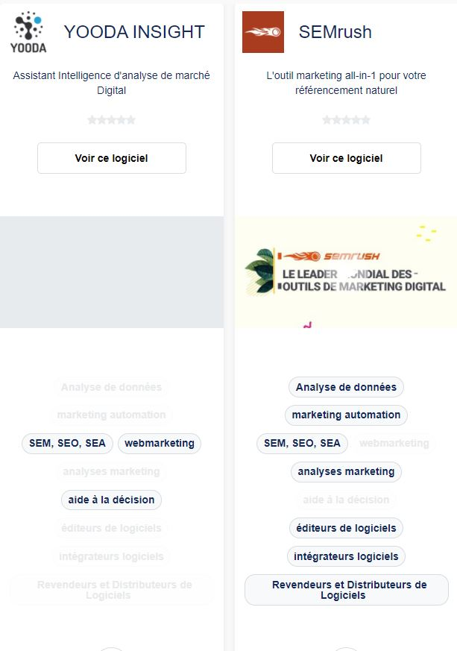
Mission n°4 : Le référencement par concurrent – YOODA INDIGHT
Constats | Résultats | Préconisation | Apports | Limites
Rentrer pour chaque concurrent, leur url dans la barre « adresse du site à analyser ». Trouvers les 10 premières expressions « étude des concurrents » - annexe 3). L’expressions de recherche : Mots-clés saisit sur Google et qui sont référencés pour ce site. Pages positionnées : Nombre de pages indexées par Google, celles qui sont donc visibles. Trafic SEO : Nombre de visite par mois sur le site internet. Annexe 4 - Nom des concurrents 32 sites | Pas complet |  | Outils : Présence des sites sur le web Positionnement Edite une liste de mot clés Etudie leur pertinence. Permet d’analyser de fond en comble les sites. L’analyse SEO permet d’établir : le type de mots clés à utiliser afin d’être mieux positionner. les mots clés les plus pertinents. Le nombre à utiliser afin d’apporter une unité de valeur, de quantité | Coûts financiers : Rédacteur Premium Le temps Travail de longue durée (Premium)

Slide 24
Mission n°5 : Le référencement par mots-clés
Constats | Résultats | Préconisation | Apports | Limites
Effectuer une liste de recherche de mots clés. Objectif : atteindre plus facilement le site internet. Action : Répertorier les données recherchées (mot principal, volume de recherche mensuel, difficulté SEO, difficulté payant, coût par clic). Articles | Articles créés : « Les obligations comptables des intermittents du spectacle » ➔ peu concluant Durée : 1 mois environ | Utiliser des mots clés pour la construction de nos articles Prendre les plus pertinents en fonction de l’activité Établir plus d’articles Faire appel à un professionnel Utilisation d’Outils permettant d’aider à rédiger & de tester l’efficacité, la lisibilité et le niveau de difficulté des textes: « Test de lisibilité Flesch » - score : 50 et 89. https://www.scolarius.com/ - gratuit www.redacteur.com ➔premium | Augmentation de Traffic Résultat longue durée SEO : gratuit Meilleure positionnement Objectif Ramener un maximum de trafic Assurer la fiabilité du site internet Fidéliser l’internaute. | le temps rédaction Le temps de recherche Nombre d’interview Budgets : Faire appel à un professionnel Outil : redacteur.com Résultats entre 3 et 6 mois

Slide 25
Mission n°6 : Création de plaquettes
« The Formation » est depuis février 2021 en partenariat avec Starting Block, entreprise dirigée par M. Benoît MARSY.
Plaquette commerciale présentant les différents services de TF & SB

Slide 26
Mission n°6 : Création de plaquettes
Constats | Résultats | Préconisation | Apports | Limites
Objectif : être capable en quelques pages d’être « accrocheur » et de se « démarquer » des concurrents. Client doit : Comprendre ce qu’il voit Avoir le moins de question L’équipe – explication tel un prospect « chaud » ou « froid » Chaque détail compte : le logo, la couleur, le type d’écriture, … | Plaquette finis Durée : 1 mois environ. | Développer la communication via les plaquettes en les dispatchant auprès des clients et prospects. Technique B.A.O Fortement répandu cet outil de communication peut être transmis d’un client à un prospect qui à son tour pourrait devenir client. | Travail très enrichissant en raison des recherches du vocabulaire spécifique Utilisation de termes techniques et spécifiques à l’activité En attente de résultat car non remis aux clients et prospects à ce jour. | Travail fastidieux et long Demande d’être patient Nécessite l’accord de tous les membres de l’équipe sur plusieurs points : . le format, . les dimensions, . le sens de lecture, . Le design (place du logo, couleurs..) . Le nombre de page . Le contenu Le coût d’imprimerie si l’on souhaite un produit de qualité

Slide 27
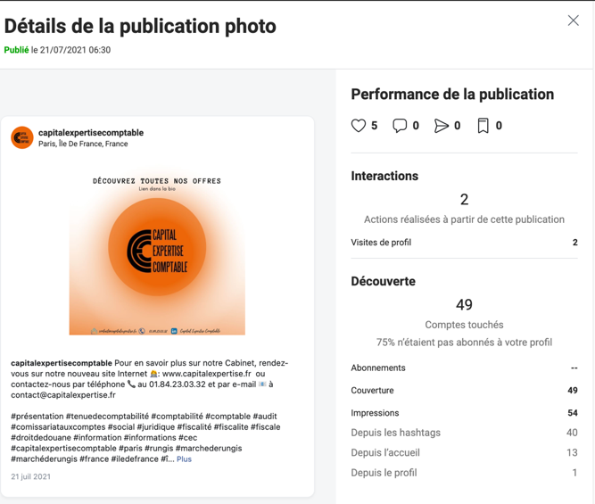
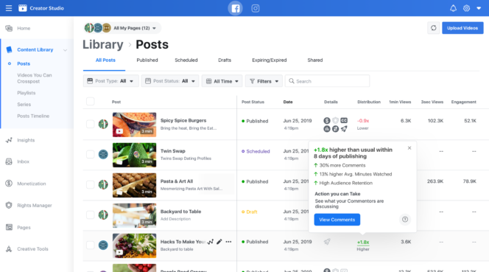
Mission n°7 : Mise en place d’un « calendrier éditorial prévisionnel CEC et TF Facebook et Instagram
Constats | Résultats | Préconisation | Apports | Limites
1ère chose à faire lorsque l’on souhaite créer du contenu sur les réseaux sociaux Permet : D’établir une certaine rigueur entre les posts que l’on veut proposer, évitant ainsi les répétitions ; D’être cohérent avec ce que l’on veut dire ou cherche à dire. CEC : design et contenu simple, contexte très juridique et les termes employés sont tous très importants. TF : plus libres de nos pensées et de notre imagination. 1ère idée histoire en énigme | Le calendrier éditorial CEC : https://docs.google.com/spreadsheets/d/18skIr4oPI59CsnvU8CUykrO9Tt-MoLZw/edit?usp=sharing&ouid=112333583639824997374&rtpof=true&sd=true Le calendrier éditorial TF : https://docs.google.com/spreadsheets/d/1yw1p4acn3Ck51L6EeqoLfPFwEh6UK1i8/edit?usp=sharing&ouid=112333583639824997374&rtpof=true&sd=true Pas à la hauteur des espérances à l’heure actuelle. | Engager en interne une Community Manager Utilisation d’outil de programmation : « Facebook Creator Studio | Organisation Hiérarchisation des tâches Utilisation : d’un Drive : outil qui a permis une meilleure fluidité et suivi de l’information de « Facebook creator studio » : gratuit | Les dirigeants : consultants ayant déjà leur activités Engager en interne une Community Manager : coût

Slide 28
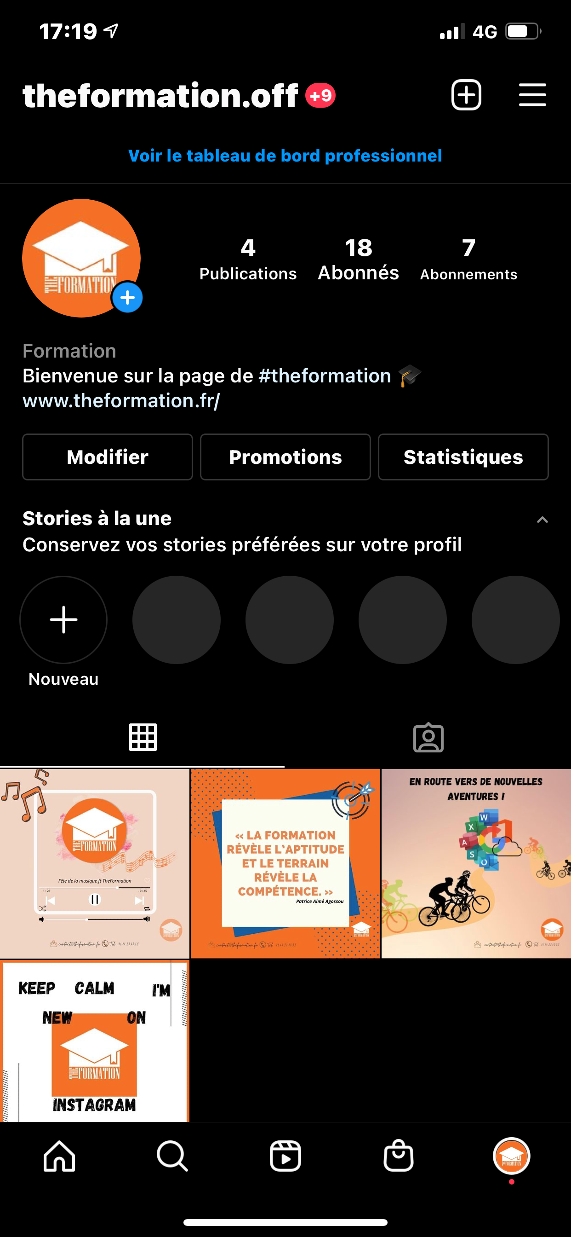
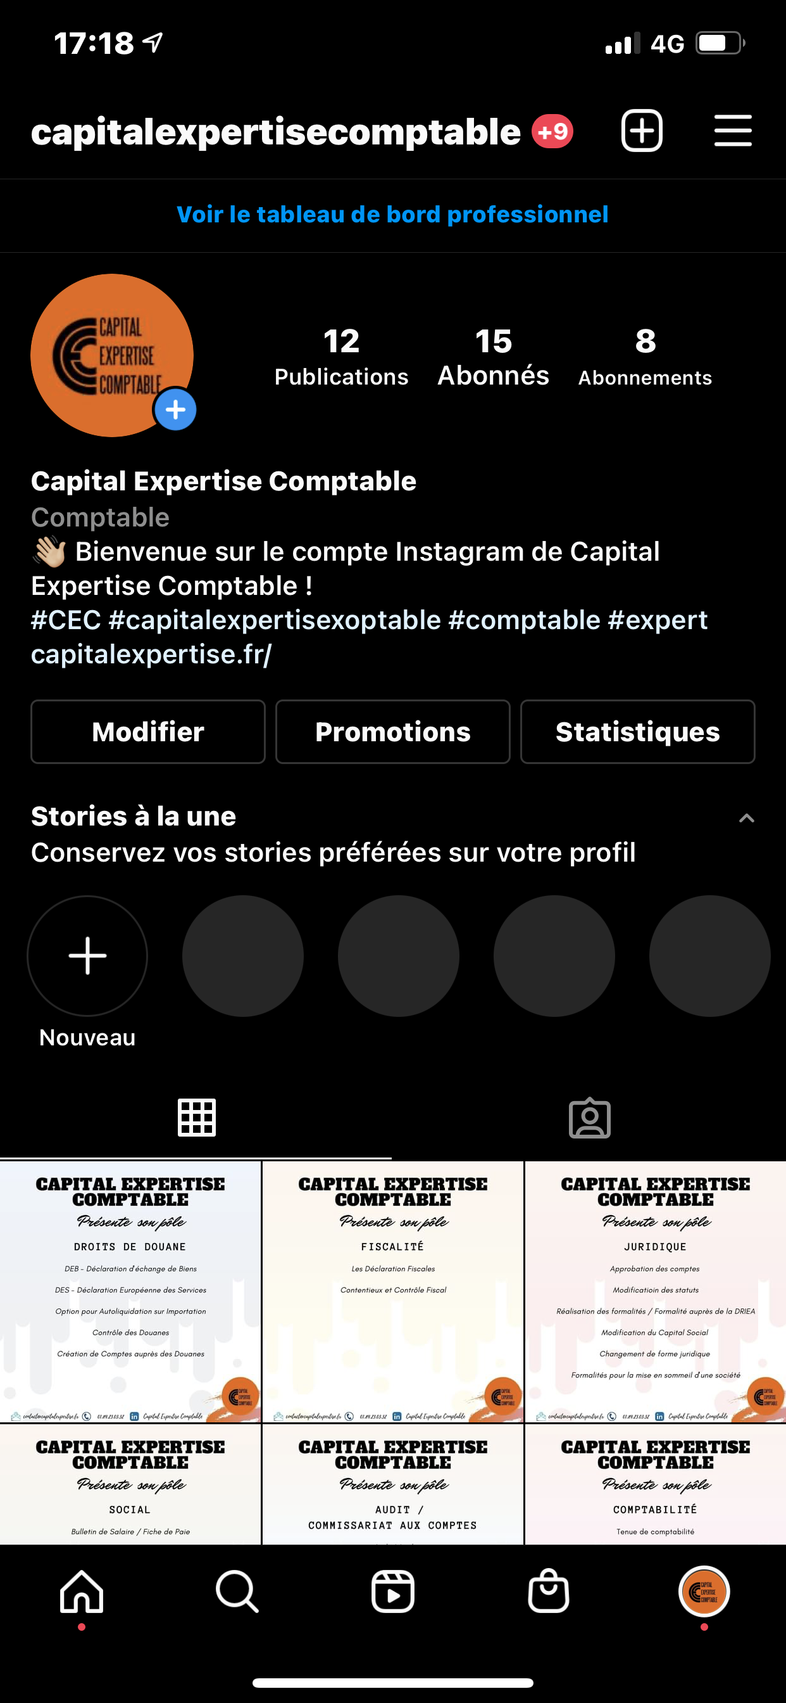
Mission n°8 : Recherche des bios Instagram
Constats | Résultats | Préconisation | Apports | Limites
Brève présentation : accrocheuse et créative But : attirer l’attention du public. Différentes possibilités : Texte court et synthétique Slogan La bio sur Instagram : lien vers le site internet + hashtags (« # ») L’objectif : MEV de la « personnalité » de la marque & d’inciter les prospects à parcourir le site. | La bio Instagram procure la demande avant l’offre. | Google Analytics : suivre et mesurer le trafic au fil du temps (https://analytics.google.com/analytics/web/?authuser=2#/report-home/a166976839w233092689p218766992 , https://analytics.google.com/analytics/web/?authuser=2#/report-home/a191160144w264213406p238477707) Data Studio : À programmer Starting Block : mention de nos comptes dans ses « bios ». | Présente l’entreprise Référencement : # Donne des autres moyens d’accès au site internet « Facebook creator studio » : gratuit Bio des collaborateurs : Le client fidèle de SB voit notre existence + une entité de confiance tout comme SB Cela permet de chercher à guider l’utilisateurs vers d’autres comptes qui restent liés à la page de notre entreprise | Environnement complexe qui nécessite l’utilisation de termes plus accrocheurs.

Slide 29
Mission n°9 : Modèle de Newsletter type pour CEC
Constats | Résultats | Préconisation | Apports | Limites
Communication active pertinente Sujet possible de newsletter : offre promotionnelle, invitation à un évènement, illustration d’une intervention auprès d’un client content, Action 1 : travail du graphisme (code couleur) Action 2 : analyse du fond (contenu /langage pro) Action 3 : tenir compte des meilleurs moyens de transmission du message (responsive) | Realisation d’une Maquette | Établir régulièrement des Newsetter pour : (Enricher le site, Montrer l’implication de l’entreprise dans les différents services proposes aux prospects fidéliser les clients existants par l’intermédiaire éventuel de nouveaux services Les outils : L’envoi des newsletters doit tenir compte des KPI’s : permettent d’avoir des données quantitatives sur le projet mené. Utile pour évaluer : les taux de clics internes (personne qui clique sur les liens présents dans la newsletter grâce aux boutons, images…), les taux d’ouvertures (combien de lecteurs ont ouvert notre newsletter), | Simplicité d’abonnement Simplicité d’utilisation : le client reçoit et ouvre le contenu quand il le souhaite Fidélisation de la clientèle Publicité / offre Création de lien entre l’entreprise et le client Newsletter sur le site web ➔ impact sur le référencement | Attention à ne pas alourdir le contenu Le manque d’article impact la création de Newsletter

Slide 30
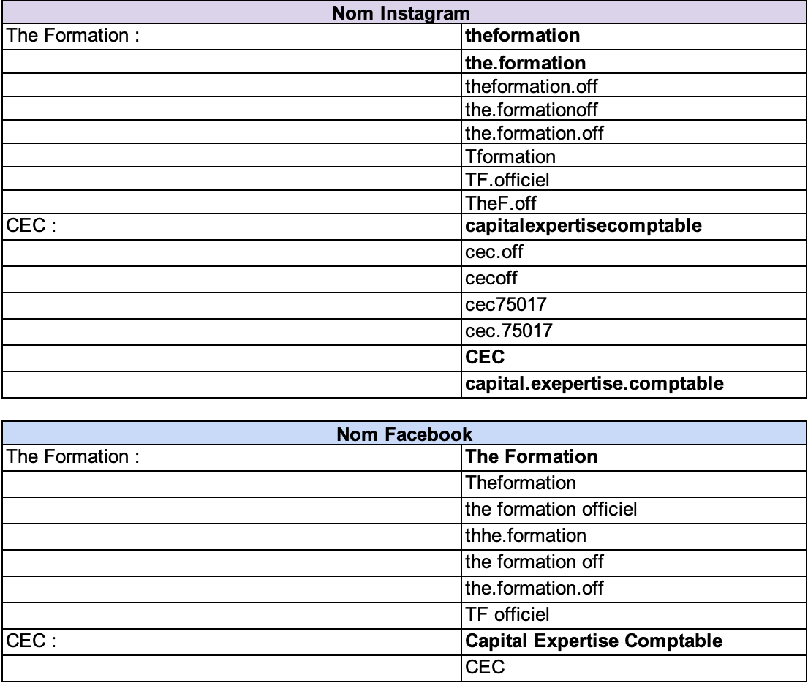
Mission n°10 : L’étude des Noms pour CEC et TF sur instagram et facebook
Constats | Résultats | Préconisation | Apports | Limites
CEC et The formation n’avaient pas de sites internet ni de réseaux sociaux Mission : effectuer une étude sur le nom et les composants du nom des deux entités précitées. Méthodologie : Répertorier tous les noms qui existaient déjà Que l’on ne pouvait plus utiliser et Penser à tous ceux auxquels nous pouvons utiliser et pas encore pris. En annexe 11 ➔ Noms en gras. | Le nom du compte Instagram pour CEC adopté est : @capitalexpertisecomptable Le nom du compte Instagram pour TF adopté est : @theformation.off Le nom du compte Facebook pour CEC adopté est : Capital Expertise Comptable Le nom du compte Facebook pour TF adopté est : The Formation – @theformation.off Schéma similaires sur les noms entre les deux réseaux sociaux. | Mission finalisée | Présence sur les réseaux sociaux Cohérence des noms = reconnaissance du prospect | Disponibilité des noms ciblés & services proposés

Slide 31
Mission n°11 : L’étude des hashtags sur instagram (utilisés le plus souvent)
Constats | Résultats | Préconisation | Apports | Limites
Rentre dans le processus de la politique de communication digitale. Reste une démarche très importante de nos jours à prendre en considération dans la création du site internet et des réseaux sociaux. Evalue leur impact principalement sur Instagram (annexe 12). | Permet une meilleure visibilité de nos posts Cibler le prospect « chaud » | Continuer à étudier les mots qui définissent au mieux l’activité de l’entreprise Impact sur l’environnement du digital. | Positionnement Référencement des publications Augmentation du nombre de follower Notoriété | Trouver les mots clés les plus ciblés et pertinents S’adapter au lexique de l’activité de l’entreprise Système aléatoire et subjectif

Slide 32
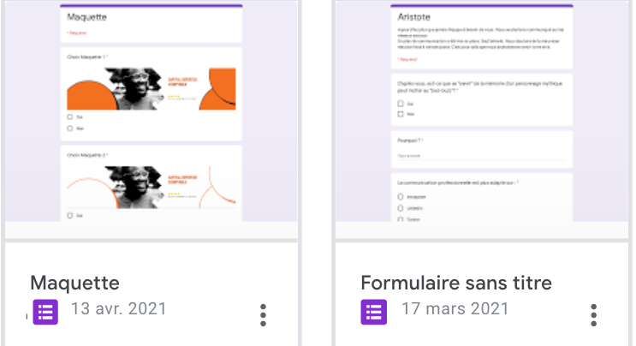
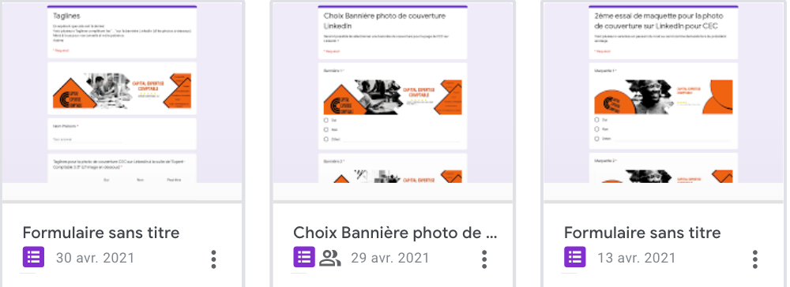
Mission n°12 : Sondages effectués
Constats | Résultats | Préconisation | Apports | Limites
Objectif : Obtenir l’avis de chacun des collaborateurs de l’entreprise sur la réalisation : - Photo de couverture (annexe 13). - Slogans (« Taglines » - annexe 14). Permet de conforter que le travail effectué soit conforme à l’image de l’entreprise et des idées qu’elle véhicule. Phrase Tagline choisie : « Comprendre ~ est la clé de votre succès L’écoute ~ est la notre » (annexe 15). Choix de la photo de couverture linkedin pour The Formation en annexe 16. | 5 collaborateurs sur 10 ont répondu au sondage | Continuer les sondages et avoir les avis de chacun des collaborateurs | Outil de communication simple et ouvert : - valorise le collaborateur = un acteur actif de l’entreprise - Est un moyen qui permet de confirmer mon intégration au sein de cette entreprise. | Le temps de réponse des collaborateurs Obtenir un taux de réponse suffisant pour analyser le contexte

Slide 33
01.
Prolongements
éventuels

Slide 34
La communication via le monde du digital demande une actualisation quotidienne et une remise en question pertinente
Chaque pièce du puzzle doit être mise à jour régulièrement afin que l'ensemble puisse fonctionner correctement.
Dans cette idée, CEC et TP peuvent continuer leur cheminement sur les réseaux sociaux en s'insérant sur TIK TOK et sur LinkedIn

Slide 35
01.
Valorisation des
aqcuis

Slide 36
Prospecter les informations et réaliser des objectifs
Effectuer un travail de qualité dans les temps
Tenir compte des contraintes et obligations de chacun des collaborateurs
Savoir s'intégrer au sein d'une entreprise
Communiquer et partager les informations en amont et en aval
Savoir prendre des initiatives
Etre autonome tout en sachant travailler en équipe
Savoir s'exprimer clairement
Apporter des éléments pertinents et cohérents
Illustrer le contenu d'une mission : l'enrichir par des termes spécifiques
Argumenter solidement les idées stratégiques
Poser les questions clés et analyser d'un œil critique le contexte

Slide 37
01.
Vécu du mémoire
Difficulté, évolution du questionnement, de la méthodologie

Slide 38
Travail de longue durée
Situation sanitaire
Domaine du digital en constante évolution (RS)
Le fait de rassembler l’ensemble des idées et de les organiser
Idées cohérentes et harmonieuses
Support matériel manquant
Tuteur compétent, à l’écoute et réactif

Slide 39
01.
Rétrospection
Apports personnels et professionnels

Slide 40
Apports humaines | Avoir le sens de l'autonomie et des responsabilités Conforter mon implication au sein de l'équipe (création du questionnaire) Vivre dans une entreprise avec une bonne ambiance Avoir de la rigueur professionnel
Apports techniques | Utiliser des connaissances pratiques grâce à l'enseignement reçu tout au long de l'année Acquérir des nouvelles compétences techniques : Canva, illustrator, photoshop, arborescence.
Cadre environnemental | Accomplir les différentes missions en tenant compte des contraintes S'adapter face aux aléas du Covid

Slide 41
01.
Conclusion
You can enter a subtitle here if you need it

Slide 42
Année très enrichissante.
Enseignement à l’université de Paris VIII à Montreuil productive;
Mise en pratique de l’enseignement au sein de l’entreprise
Contrat d’apprentissage en alternance au sein de l’entreprise de CEC particulièrement favorable en raison :
de la diversité des projets confiés et
de la confiance accordée par les dirigeants d’entreprise
d’une ambiance conviviale
Stratégie de l’entreprise a vouloir développer l’environnement du numérique est pertinent et
Vital de nos jours.
J’ai su prendre note aussi bien des conseils inculqués de la part de mon corps enseignant mais également de directives de mes supérieurs.
Fortement impliquée, je souhaite poursuivre dans cette direction.

Slide 43
Thanks!
TOP LINE
DIFFERENT ORNAMENTS

Slide 44
Resources
Did you like the resources on this template? Get them for free on our other websites
Photos
Man in suit sitting at desk drawing
Corporate workers brainstorming together
Woman sitting on couch with laptop
Crop woman correcting charts
Vectors
We are all in this together lettering
Background of graphic design quote with inspirational message
Let the adventure begin travelling lettering
Hand drawn motivational quotation lettering background
Colorful motivational quote lettering background
Creativity lettering background with colors
Positive phrase in vintage style
Lettering quote with image

Slide 45
Alternative Resources
Did you like the resources on this template? Get them for free on our other websites
Photos
Man working on computer
Top view office desk composition
Graphic designer working in front of monitor
Graphic designer sitting at desk
Vectors
Calligraphic background of a motivational quote
Elegant wedding invitation
Elegant wedding invitation
Elegant wedding invitation
Happy thanksgiving lettering badges collection
Background of graphic design quote with inspirational message

Slide 46
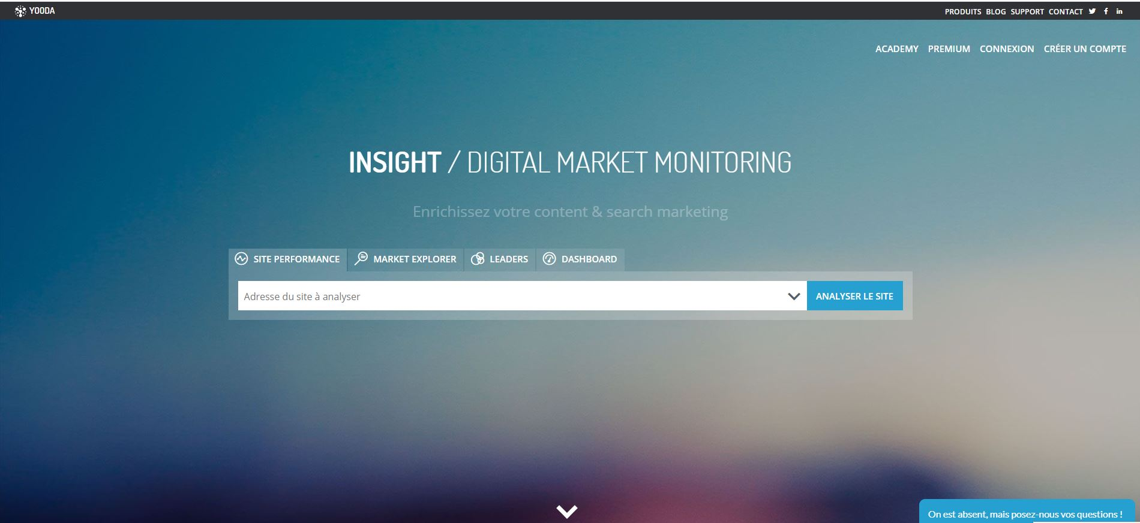
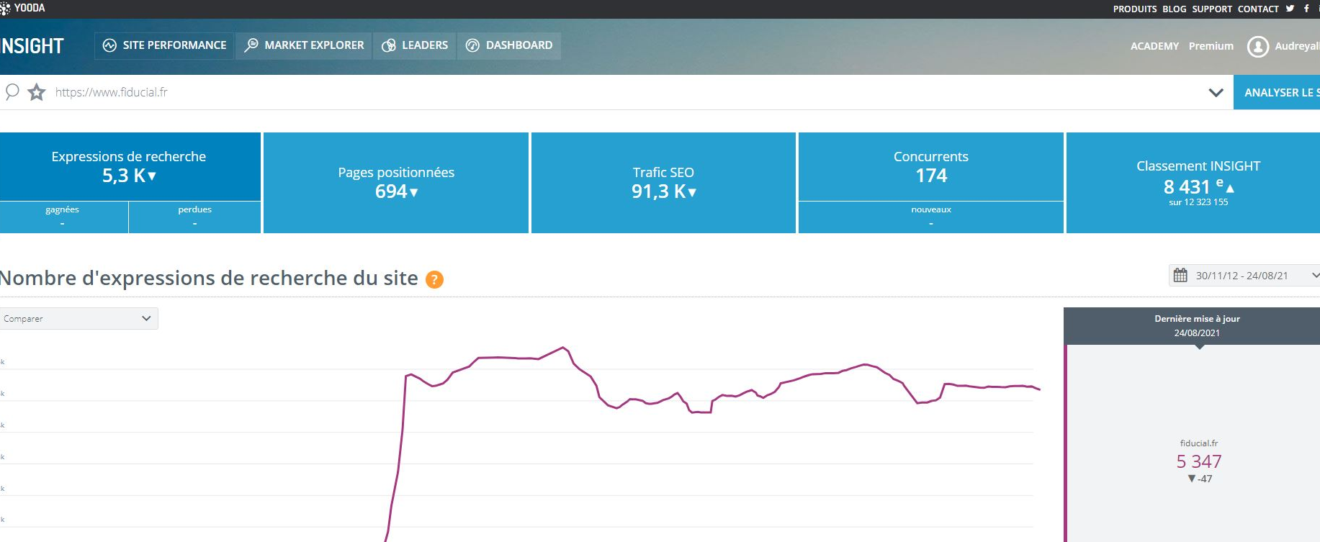
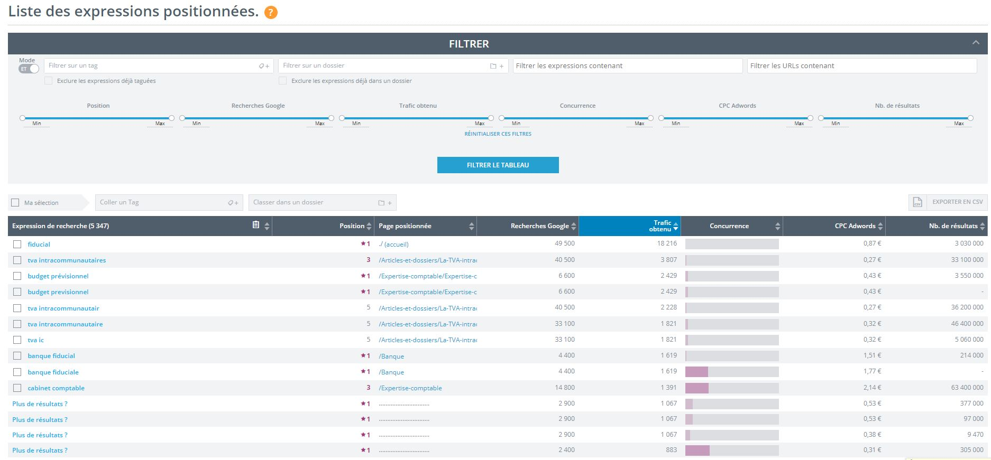
MISSIONS
Le référencement par concurrent – YOODA INDIGHT
Audit du site de Capital Expertise Comptable (CEC)
L’arborescence du site
1er challenge
Méta description H1, H2, H3..
Objectifs :
Informer sur le contenu d’une page
Signaler les titres (H1) et sous-titre (H2, H3, …)
Bannière, texte, vidéo, blog, RS, …
Le référencement par mots-clés
Effectuer une liste de recherche de mots clés.
Objectif : atteindre plus facilement le site internet.
Action : Répertorier les données recherchées
Le mot principal et le rattacher à celui-ci,
Le volume de recherche mensuel,
La difficulté SEO,
La difficulté payant,
Le coût par clic.

Slide 47
MISSIONS
Le référencement par concurrent – YOODA INDIGHT
Le référencement par mots-clés - Articles
L’arborescence du site
1er challenge
Méta description H1, H2, H3..
Objectifs :
Informer sur le contenu d’une page
Signaler les titres (H1) et sous-titre (H2, H3, …)
Bannière, texte, vidéo, blog, RS, …
Le référencement par mots-clés
Effectuer une liste de recherche de mots clés.
Objectif : atteindre plus facilement le site internet.
Action : Répertorier les données recherchées
Le mot principal et le rattacher à celui-ci,
Le volume de recherche mensuel,
La difficulté SEO,
La difficulté payant,
Le coût par clic.

Slide 48
Mission | n° | 1 | Audit du site de Capital Expertise Comptable (CEC)
 |  |  | L’arborescence du site
 |  |  | Meta description, Titre H1, H2, H3 …
 |  |  | : Le référencement par concurrent – YOODA INDIGHT
 |  |  | Le référencement par mots-clés

